Slide 1
大学物理学
第十六章 恒定磁场中的磁介质

Slide 2
预习思考
1、自然界中的磁介质分为几类？有何特点？
2、磁介质处于磁场中会发生什么变化？
3、有磁介质存在的磁场具有什么性质？

Slide 3
主要内容
1、磁介质的磁化及其微观本质。
2、有磁介质时磁场的基本规律 。
3、铁磁质的主要特性及其应用。

Slide 4
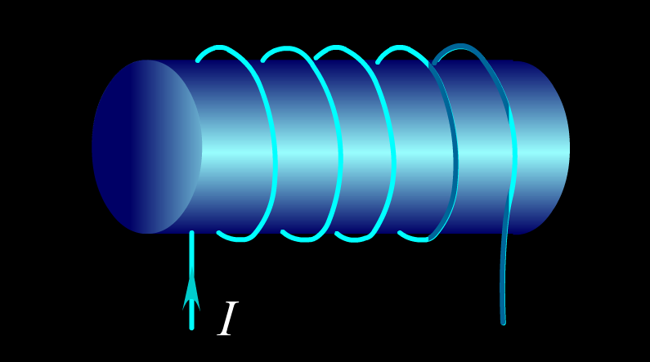

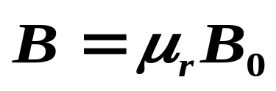

§16.1 磁介质的磁化
一、分子电流 磁化强度
1、磁介质: 凡处于磁场中能与磁场发生相互作用的物质。
2、磁介质对磁场的影响
真空中
磁介质中
定义 为磁介质的相对磁导率。
根据相对磁导率 的大小，可将磁介质分为四类：

Slide 5

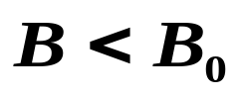

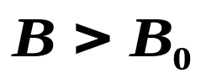

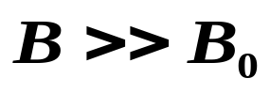




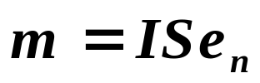







抗磁质 ： ，磁介质内部的场被削弱，如铜。
顺磁质 ： ，磁介质内部的场被加强，如铝。
铁磁质 ： ，磁介质内部的场被大大加强，如铁。
完全抗磁质 ： ，磁介质内部的场被为零，如超导体。
轨道磁矩
磁效应
分子 电子
等效圆电流
自旋磁矩
总和
分子磁矩
2、弱磁质的分类
1）有矩分子 ：分子的固有磁矩不为零。
2）无矩分子：分子的固有磁矩为零。

Slide 6
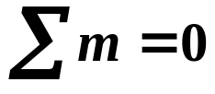
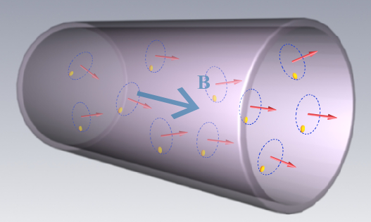
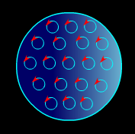
二、弱磁质的磁化
在外磁场的作用下，原来没有磁性的物质，变得具有磁性，简称磁化。磁介质被磁化后，会产生附加磁场，从而改变原来空间磁场的分布。
1、有矩分子的磁化：
由于热运动
无外磁场时：分子的固有磁矩 杂乱无章排列。
宏观上不显磁性。
磁力矩
有外磁场时：分子磁矩 转向外磁场的方向。
宏观上表现：在磁介质表面出现磁化电流。介质的磁矩方向与外磁场同向，能使磁场略有增强 — 顺磁质。
外磁场撤消：由于热运动破坏分子磁矩的定向排列， 宏观上
对外不显磁性。

Slide 7









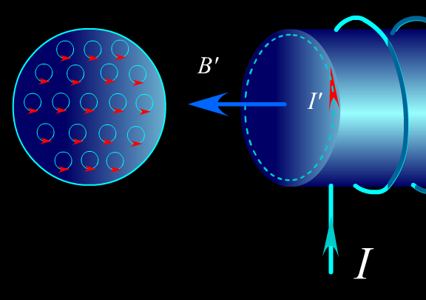

2、无矩分子的磁化
无外磁场时：无矩分子对外不显磁性。
有外磁场时: 无矩分子在外磁场的作用下，将产生和外磁场方向相反的附加磁矩。
宏观上表现：在磁介质表面出现磁化电流。介质产生的磁矩方向与外磁场反向，能使磁场略有减弱 — 抗磁质。
外磁场撤消：宏观上不显磁性。

Slide 8
磁化电流与传导电流的异同
传导电流
磁化电流
磁介质被外磁场磁化的结果，是大量分子电流的叠加，是大量分子电流统计平均的宏观效果。
载流子的宏观定向移动，是电荷迁移的结果。
不同点
磁化电流不能传导，电子都被限制在分子范围内运动，束缚在介质内部
电荷的宏观迁移
电荷的宏观迁移产生焦耳热。
分子电流运行无阻力，即无热效应。
相同点
都可以产生磁场，满足毕奥-萨伐尔定律，遵从电流产生磁场规律

Slide 9
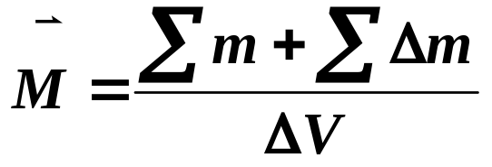
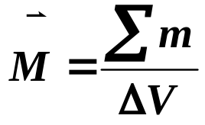
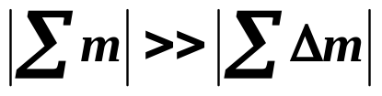
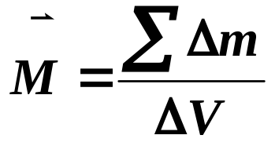
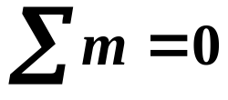



三、磁化强度与磁化电流
1、定义
描述磁介质磁化强弱和方向的物理量
磁介质中某点附近、单位体积内分子磁矩和附加磁矩的矢量和。
顺磁质
抗磁质
在国际单位制中，磁化强度的单位：
1）若某介质内各点 = 常矢，则称为均匀极化 。
说明

Slide 10
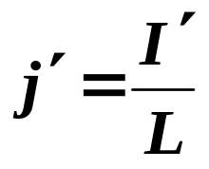
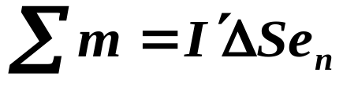
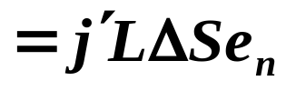

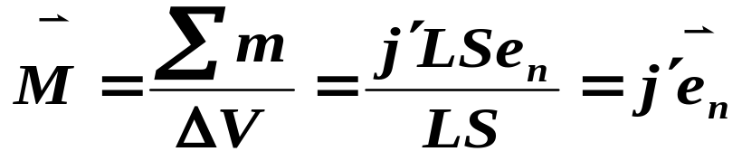


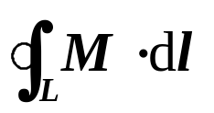
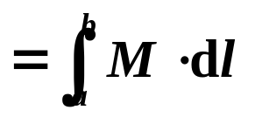
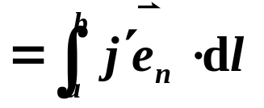


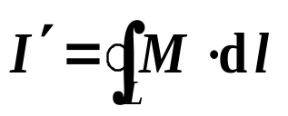



2、磁化强度与磁化电流的关系
以无限长直螺线管中充满顺磁质为例。
设磁介质表面的磁化电流为I′ 。
定义磁化电流线密度：
介质中的总磁矩为：
由磁化强度的定义
磁化强度对闭合回路的线积分
磁化强度对闭合回路的线积分等于穿过闭合回路所包围的磁化电流的代数和。

Slide 11
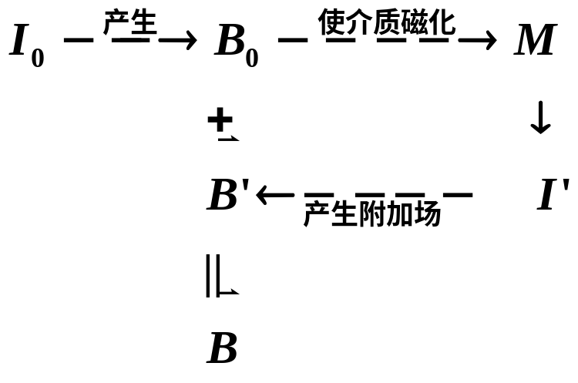
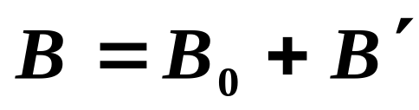
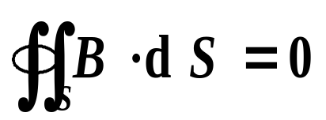
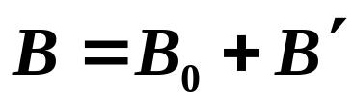
四、有磁介质时磁场的基本规律
1、磁介质内部的磁感应强度
2、磁介质中的高斯定理
由于磁化电流与传导电流在产生磁场方面性质相同，
故有介质时，高斯定理仍成立 ( 普适性 ) 。
注意

Slide 12
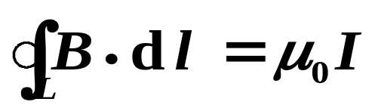
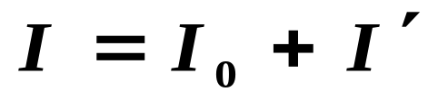
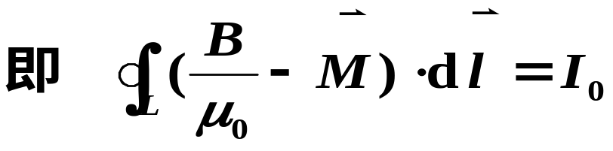
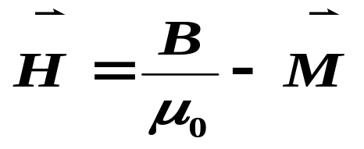
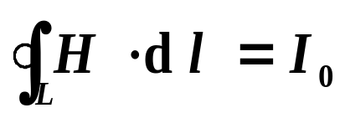
3、磁介质中的安培环路定理
在真空中：
有磁介质时：
定义 磁场强度
磁介质中的安培环路定理
磁介质内磁场强度矢量沿任一闭合路径的积分等于该闭合路径所包围的传导电流的代数和I ₀ 。

Slide 13
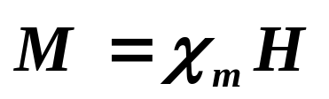
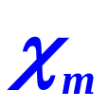
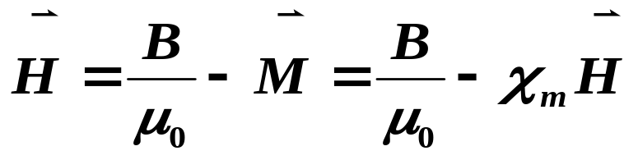
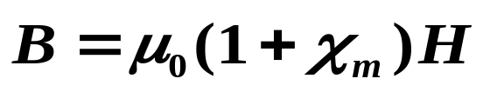

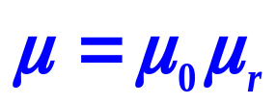
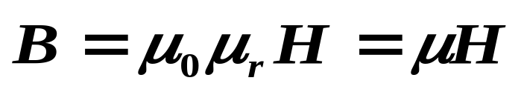
§16.2 磁介质的性质方程
对大多数磁介质，实验证明：磁化强度与磁场强度成正比。
即
— 磁介质的磁化率，是一个纯数。
— 磁介质相对磁导率
— 磁介质的绝对磁导率（磁导率）
适用于各向同性的非铁磁质。

Slide 14



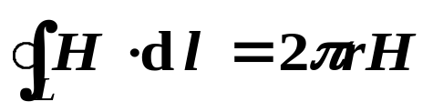
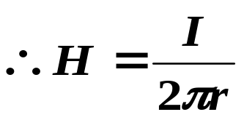



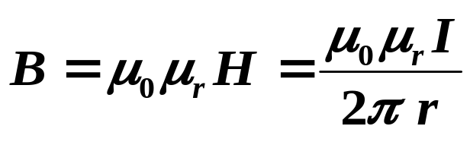

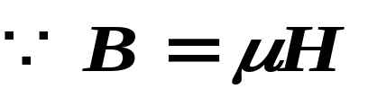
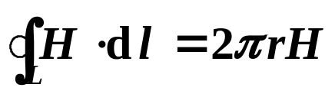
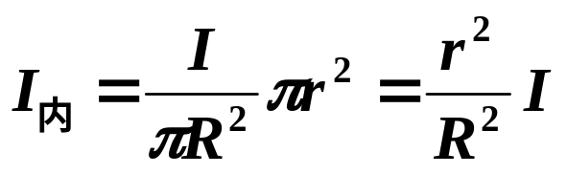

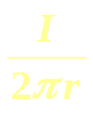
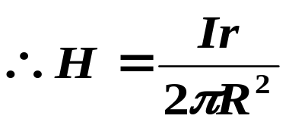
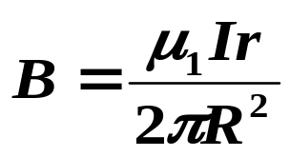
例题1 磁导率为μ₁的圆柱形载流导体，电流为I，置于无限大的相对磁导率为 的磁介质中，求柱内、外任一点的 。
解 在导体外取圆形回路为安培回路，则
由安培环路定理,
在导体内取圆形回路为安培回路，则
由安培环路定理,

Slide 15





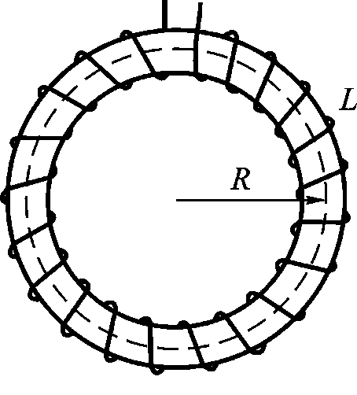
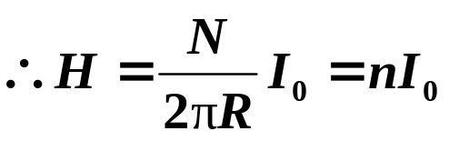
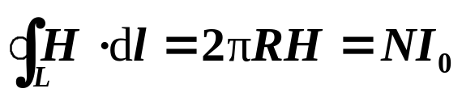









例题2 均匀密绕的螺绕环内充满相对磁导率为 的均匀磁介质，其单位长度的匝数为n ，环的截面半径比环的平均径小得多。已知线圈通入传导电流 。求：（1） 环内磁场强度H和磁感应强度B；（2） 传导电流产生的 和磁化电流产生的 ；（3）对应于每匝线圈的磁化电流 。
解（1） 设螺绕环的平均半径为R，总数为N
取与环同心的半径为R的圆周为安培环路，由对称性可知，圆周上各点的H量值相等，方向沿圆周的切向．由安培环路定理可得
（2）传导电流产生的磁场
(3)设 是由通有磁化电流 的N匝导线产生的。
两式相比较，得

Slide 16





§16.3 铁磁质
一、铁磁质的磁化规律
铁磁质是磁化性能很强，是性能特异，用途广泛的磁介质。
主要有∶铁、钴、镍等金属和它们的某些化合物。
铁磁质的磁化规律可用实验方法研究。
如图将铁磁质做成环状，外部绕以线圈，通入电流，铁磁质被磁化，副线圈接冲击电流计，可测环中的磁感应强度。
磁场强度为：
由电磁感应现象可测量B。
B –H、 M –H曲线
铁磁质的磁化规律

Slide 17



初始磁化曲线：
M→N：H 变大，B急剧增大，
N →P：H 增加，B增加，增加十分缓慢
P点：H 增加，B 到饱和状态。
再次磁化时，铁磁质具有以下特点：
1）当磁场强度等于零时，铁磁质中的磁
感应强度不为零，这种情形称为剩磁。
2） 要使铁磁质中的磁感应强度等于零，
必须加上反向电流（反向磁场强度），
使铁磁质中磁感应强度等于零的反向
磁场强度的值称为矫顽力。
3） 存在磁滞现象。 B 的变化落后于H 的变化的现象，叫做磁滞。

Slide 18

4） 由图可知，磁化曲线为非线性的。该闭合曲线称为
磁滞回线。
5） 由B ~ H 图 可以看出，铁磁质的相对磁导率不是常数，
它与磁场强度成非线性关系。
铁磁质中μ 随H 的变化曲线

Slide 19



二、铁磁质的磁化机理
近代科学实验证明，铁磁质的磁性主要来源于电子自旋磁矩。在无外磁场的时，铁磁质中电子自旋磁矩可以在小范围内“自发地”排列起来，形成一个个小的“自发磁化区” — 磁畴。
当存在外磁场时，在外场的作用下磁畴的取向与外磁场一致，显现一定的磁性。
当外磁场撤消后，由于阻碍转向的摩擦力的存在，阻碍磁畴恢复到原来的状态，使磁体内保留部分磁性，即剩磁。

Slide 20





影响铁磁质磁性的因素：
温度对磁性有影响 — 当温度升高到某一临界点（居里点）时，铁磁性就消失，变为顺磁质。温度下降后，铁磁性又恢复。
材 料
铁
钴
镍
居里点
1 043 k
1 388 k
631 k
强烈震动会瓦解磁畴。
单畴结构
尺寸影响磁畴结构性。介观尺度下有新现象
居里点低
三、铁磁质的特点
矫顽力高
1）附加磁场 很大，相对磁导率高。
2 ) 磁化曲线非线性。 是 的复杂函数。
3）存在磁滞现象， 落后于 。
4）剩余磁性 — 剩磁。
5）存在居里温度。

Slide 21




四、铁磁材料的应用
铁
磁
质
软磁材料
硬磁材料
矩磁材料
1）软磁材料 —— 磁滞回线窄、矫顽力小的材料。
如电工纯铁、硅钢片，铁氧体等。广泛应用于变压器，互感器，接触器，继电器等的铁心。

Slide 22










2）硬磁材料 —— 磁滞回线宽、矫顽力大的材料。
用于制造永磁铁、磁电式仪表，电声换能元件，永磁电机，指南针等。
3）矩磁材料 —— 剩磁大的软磁材料。
可用作记忆元件，控制元件，开关元件。

Slide 23



磁介质分类
顺磁质(弱) 抗磁质(弱) 铁磁质(强)
(锰、铝、氧…)
(铜、银、岩盐、氢…)
(铁、钴、镍…)
◆有分子电流,
无净分子电流
电子的自旋磁矩
有固有磁矩.
无固有磁矩
形成磁畴
◆部分抗磁性,
抗磁性.
顺磁性
总效果顺磁性.
◆外磁场撤除后,
外磁场撤除后,
外磁场撤除后,
磁性消失.
磁性消失.
保留部分磁性.
- 磁滞.
◆

Slide 24






小 结
磁化强度矢量：
磁场强度矢量
磁介质中的高斯定理
磁介质中的安培环路定理

